Slide 1
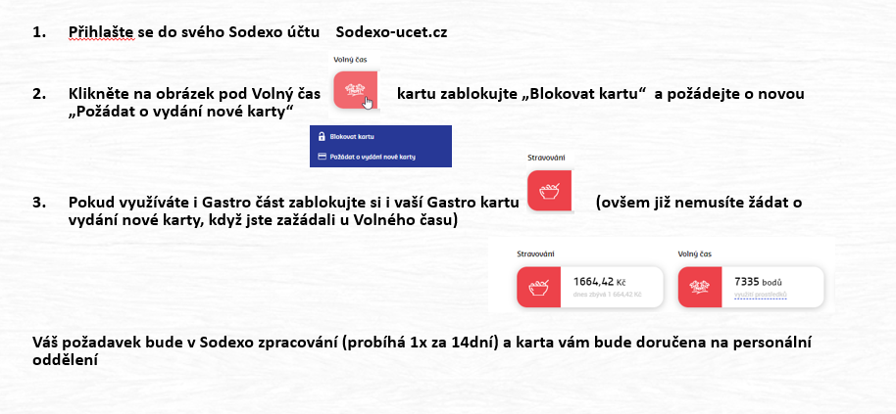
Jak si objednat náhradní kartu v Sodexo účtu sodexo-ucet.cz

Slide 2
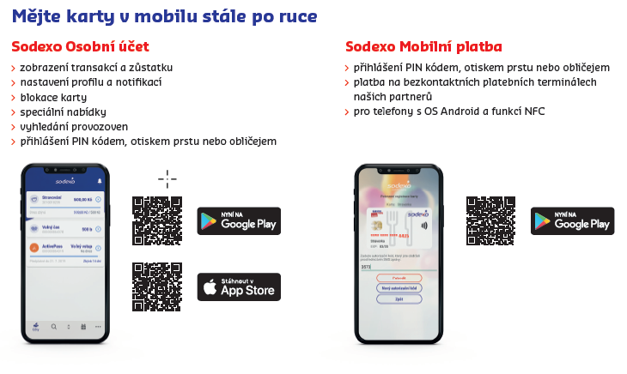
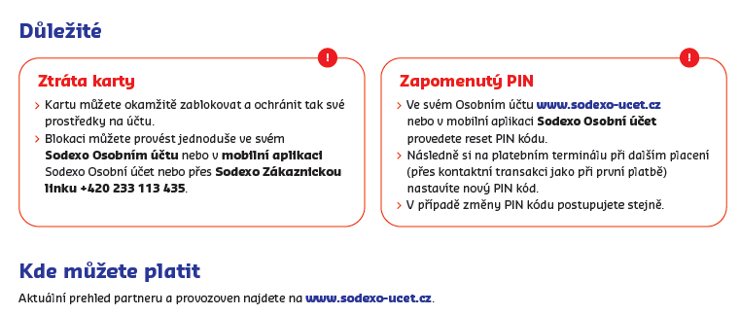
Mobilní platba, Ztráta karty, Zapomenutý PIN

